Slide 1

Flutter e Dart
Crie aplicativos nativos lindos em tempo recorde
Notes:
Bom pessoal, hoje iremos falar um pouco sobre flutter e dart. Meu nome é Anderson Barbosa de Freitas, sou aluno de Sistemas de Informação, e irei iniciar a explicação, mas antes vejamos o conteúdo que será abordado neste vídeo:

Slide 2
Conteúdo
Dart
O que é esse tal de Flutter?
O que torna o Flutter único?
Stateless x Stateful
Vantagens e Desvantagens
Algumas empresas que usam Flutter
Widgets

Slide 3

Dart
O Dart é uma linguagem de programação fortemente tipada inicialmente criada pela Google em 2011. A missão inicial do Dart era substituir o JavaScript para desenvolvimento de scripts em páginas web. Porém, com a evolução da linguagem e com o passar dos anos, ela hoje pode ser considerada uma linguagem multi-paradigma, embora a linguagem apresente fortes estruturas típicas de linguagens orientadas a objeto.
O que é Dart ?
Sintaxe
Por que Flutter usa Dart ?
Notes:
Hoje, sabemos que o Dart não obteve muito sucesso em sua missão inicial em substituir o JavaScript nos navegadores. Porém, o desenvolvimento e posterior sucesso do Flutter, que é fundamentado no Dart, fez com que a linguagem voltasse à tona, atraindo a atenção de muitos desenvolvedores.

Slide 4
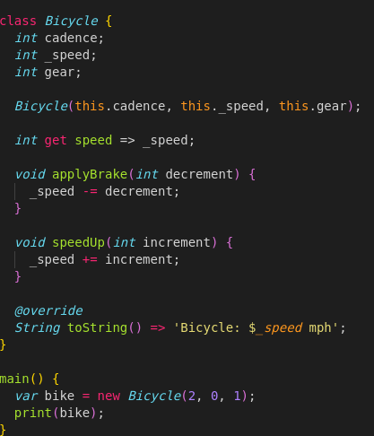
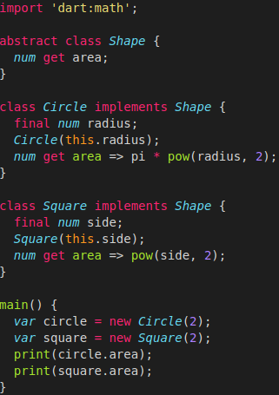
Dart
O que é Dart ?
Sintaxe
Por que Flutter usa Dart ?
Notes:
Podemos ver que a criação de classes no dart é parecida com Java, e, caso já tenha visto ou usado, Javascript. Porém há algumas diferenças como a declaração de alguma variável privada, que ao invés de usar “private” utiliza underline juntamente com o nome da variável; Na criação de construtores, que embora possa ser feita da mesma forma que java, possui uma forma abreviada assim como na criação de métodos onde utiliza-se o fat arrow(=>); Podemos ver também que existe uma annotation “override”, que significa que estamos sobrescrevendo um método já existente, que neste caso é o método toString(); Na forma como o método main é criado, que, caso já tenha estudado, é parecido com a forma como Python também cria; Vemos a existência do tipo “var” que é utilizado quando, dizendo de uma forma simples, vc não se importa em anotar, definir, qual seŕa o tipo da variável ou Objeto;

Slide 5
Dart
O Dart é AOT (Ahead Of Time) compilado em código nativo rápido, previsível, que permite que quase todo o Flutter seja escrito no Dart. Isso não apenas torna o Flutter rápido, praticamente tudo (incluindo todos os widgets) pode ser personalizado.
Como os aplicativos Flutter são compilados em código nativo, eles não exigem uma ponte lenta entre regiões (por exemplo, JavaScript no React-Native). Eles também iniciam muito mais rápido.
O Dart também pode ser compilado com o JIT (Just In Time) para ciclos de desenvolvimento excepcionalmente rápidos e fluxo de trabalho que muda o jogo (incluindo o popular recarregador com estado de Flutter).
O Dart facilita a criação de animações e transições suaves que são executadas a 60fps.
O que é Dart ?
Sintaxe
Por que Flutter usa Dart ?

Slide 6
O que é esse tal de Flutter?

Slide 7
O que é esse tal de Flutter?
O Flutter é uma ferramenta da Google onde você poderá, com apenas um código, executar a aplicação em 4 plataformas diferentes: iOS, Mobile, Web e Desktop. Utilizando a linguagem Dart, a ferramenta oferece uma facilidade incrível de criação de classes, implementação de métodos e muitas outras possibilidades para nos ajudar a criar uma aplicação simples, rápida e de excelente navegação.

Slide 8
O que torna o Flutter único?

Slide 9
O Flutter é diferente da maioria das outras opções para a criação de aplicativos móveis, porque o Flutter não usa nem o WebView nem os widgets OEM fornecidos com o dispositivo. Em vez disso, o Flutter usa seu próprio mecanismo de renderização de alto desempenho para desenhar widgets. Além disso, o Flutter é diferente porque possui apenas uma fina camada de código C / C ++. O Flutter implementa a maior parte de seu sistema (composição, gestos, animação, estrutura, widgets, etc.) no Dart (uma linguagem moderna, concisa e orientada a objetos) que os desenvolvedores podem facilmente ler, alterar, substituir ou remover. Isso oferece aos desenvolvedores um tremendo controle sobre o sistema, além de reduzir significativamente o nível de acessibilidade para a maioria do sistema. (Tradução livre)
Flutter Documentation

Slide 10
Stateless x Stateful

Slide 11
Stateless
Stateful
Stateless widgets são aqueles que não possuem um estado mutável e dependem exclusivamente das informações passadas no objeto em si.
Em palavras simples, os widgets sem estado não podem alterar seu estado durante o tempo de execução do aplicativo, o que significa que os widgets não podem ser redesenhados enquanto o aplicativo estiver em ação.
Stateful widgets são aqueles que possuem um estado mutável, o qual poderá mudar durante o ciclo de vida dele. São úteis quando a parte da interface pode mudar dinamicamente.
Eles são os widgets que podem mudar de estado várias vezes e podem ser redesenhados na tela várias vezes enquanto o aplicativo está em ação.

Slide 12
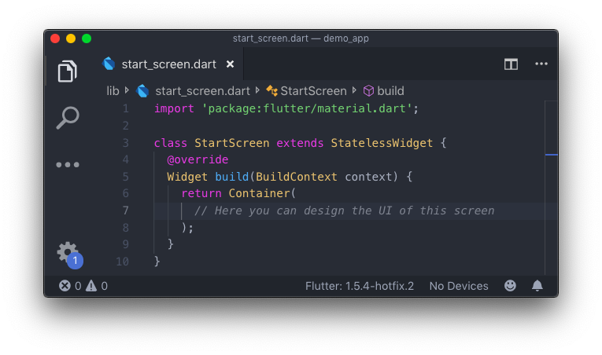
Stateless - Estrutura

Slide 13
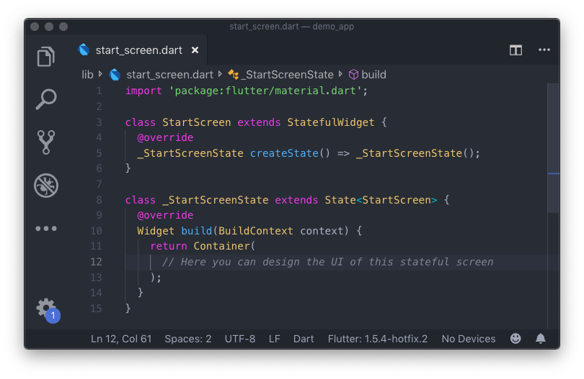
Stateful - Estrutura

Slide 14
Flutter
Vantagens
Suporte oficial da Google
Código Pequeno
Fácil instalação e configuração
Mantém a interface em devices antigos
Desenvolvimento rápido
Hot reload
Desvantagens
Recente
Mercado pequeno
Vantagens e Desvantagens
Algumas empresas que usam Flutter
Widgets
Árvore de Widgets
Hot Reload

Slide 15




Nubank
Agibank
Carajás Home Center (Alagoas)
iFood
Senai SC
Flutter
Vantagens e Desvantagens
Algumas empresas que usam Flutter
Widgets
Árvore de Widgets
Hot Reload

Slide 16
Flutter
Os Widgets são as partes da sua interface de usuário. Um Text é um widget. Buttons são widgets. As caixas de seleção são widgets. Imagens são widgets. E assim por diante. Na verdade, tudo na interface do usuário é um widget. Até mesmo o aplicativo em si é um widget!
Os widgets são organizados em uma árvore de widgets numa hierarquia : pai e filho.
Vantagens e Desvantagens
Algumas empresas que usam Flutter
Widgets
Árvore de Widgets
Hot Reload

Slide 17
Layout:
Column;
Row;
Scaffold;
Stack.
UI (Interface de Usuário):
Text;
RaisedButton;
Switch.
Material package;
Cupertino package;
Flutter
Vantagens e Desvantagens
Algumas empresas que usam Flutter
Widgets
Árvore de Widgets
Hot Reload

Slide 18
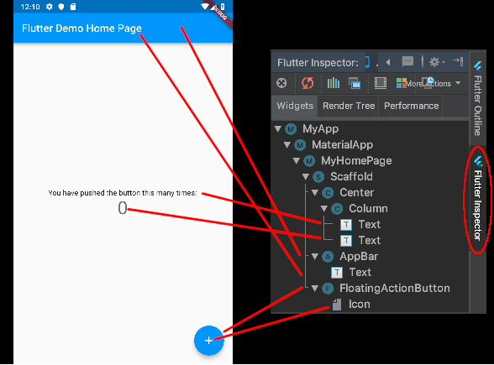
Flutter
Vantagens e Desvantagens
Algumas empresas que usam Flutter
Widgets
Árvore de Widgets
Hot Reload

Slide 19
Flutter
Flutter
Vantagens e Desvantagens
Algumas empresas que usam Flutter
Widgets
Árvore de Widgets
Hot Reload

